Slide 1



Slide 2
Морфологічна та синтаксична норми як складові граматичної норми.
Буква до букви —
І виникло слово.
Слово до слова —
Звучить рідна мова.
І. Січовик

Slide 3
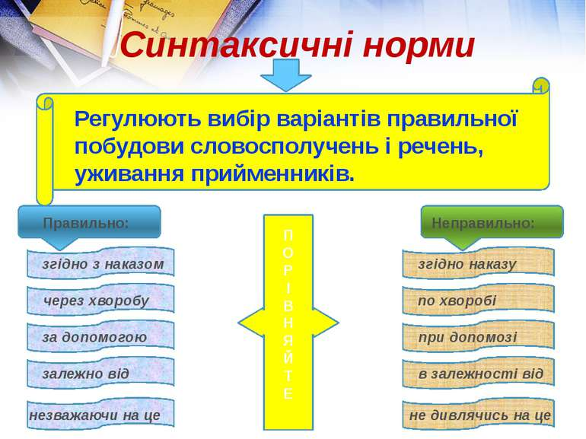

Slide 4
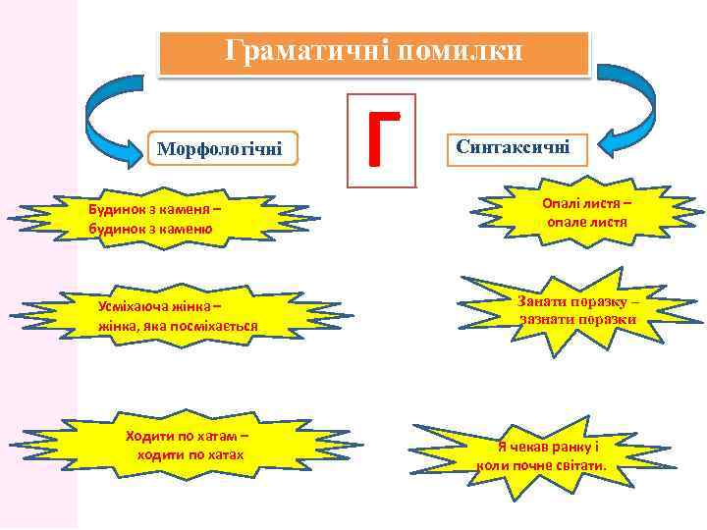

Slide 5
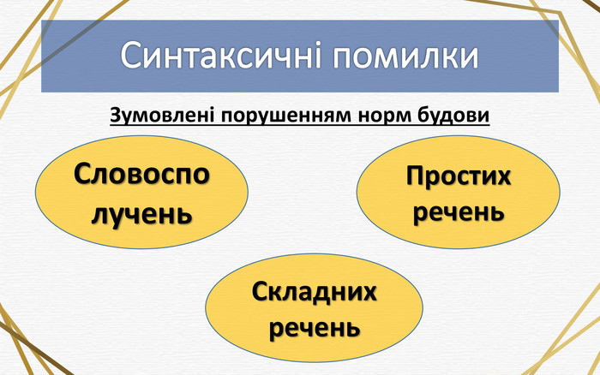

Slide 6
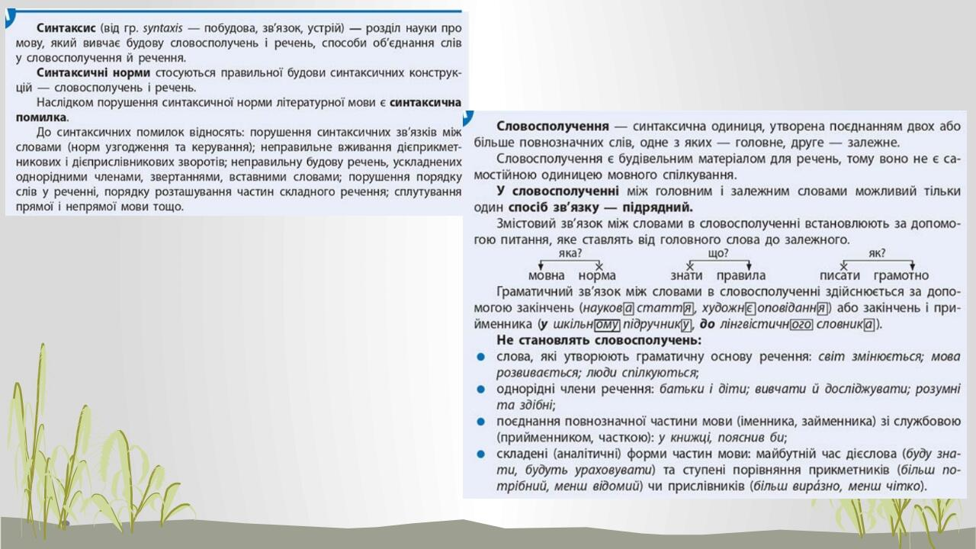

Slide 7

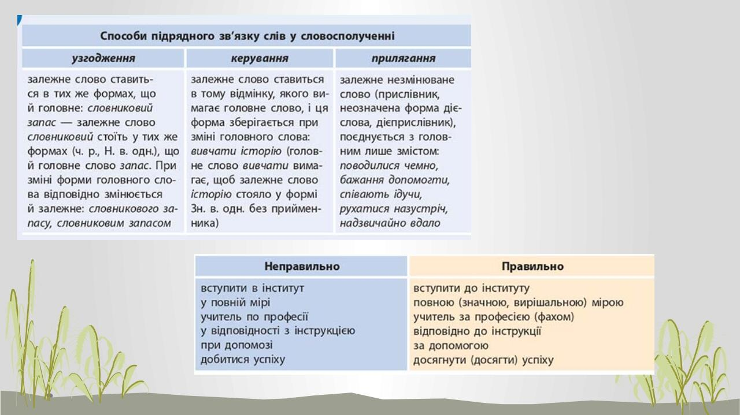

Slide 8
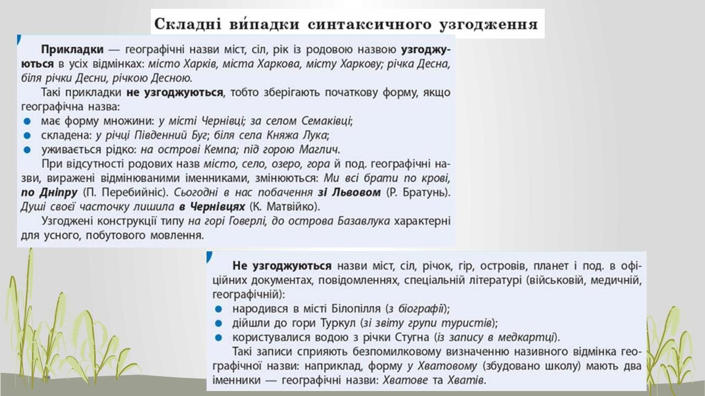

Slide 9
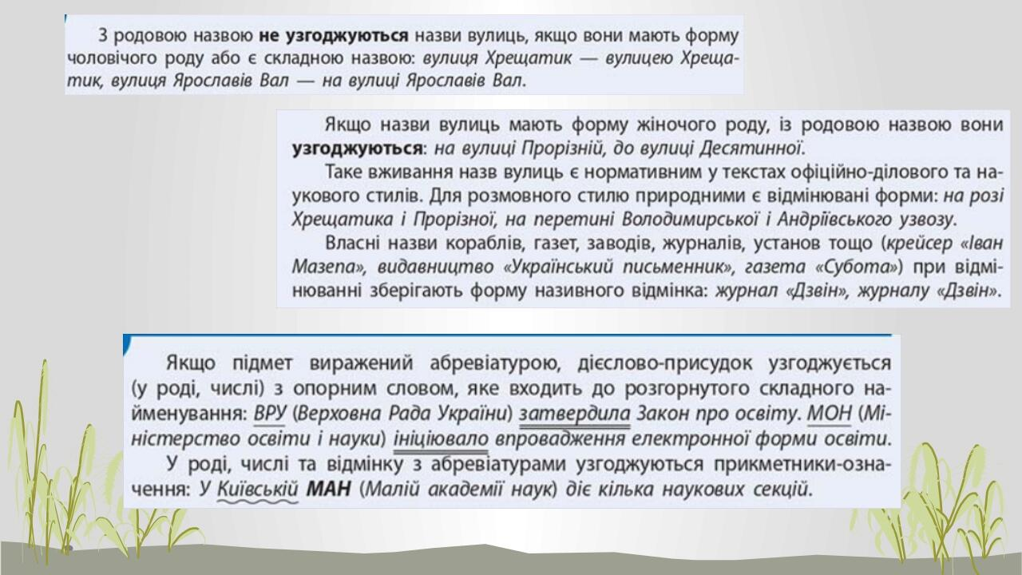

Slide 10
